Slide 1
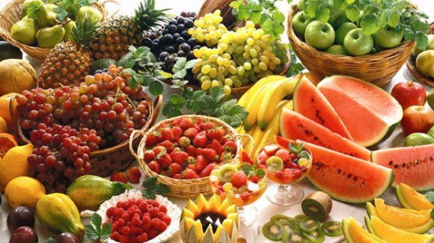
Výživová doporučení
Mgr. Filip Martiník

Slide 2

Cíl
ROZVÍJET A UPEVŇOVAT ZDRAVÍ LIDÍ (POPULACE)

Slide 3
Funkce výživových doporučení
Základ pro hodnocení skladby stravy na populační (popř. Individuální) úrovni
Podklad pro tvorbu potravinové a výživové politiky
Základna k názorovému sjednocení
Důraz na nejpodstatnější aspekty výživových zvyklostí (ne věci podružné)
Plánování stravy na populační (příp. individuální) úrovni

Slide 4
Dělení výživových doporučení
NUTRIČNÍ STANDARDY
OBECNÁ VÝŽIVOVÁ DOPORUČENÍ
DOPORUČENÍ ZALOŽENA NA SKUPINÁCH POTRAVIN

Slide 5
Nutriční standardy I
V česku obvykle používán pojem „Výživové doporučené dávky (VDD)“
 | USA | Velká Británie | Austrálie
DRVs | DRIs Dietary reference intakes | DRVs | NRVs Nutrient reference values
AR | EAR Estimated average requirement | EAR Estimated average requirement | EAR Estimated average requirement
PRI | RDA Recommended dietary allowance | RNI Reference nutrient intake | RDI Recommended dietary intake
AI | AI Adequate intake | SI Safe intake | AI Adequate intake
LTI | - | LRNI Lowest reference nutrient intake | -
UL | UL | - | UL
RI | AMDR Acceptable macronutrient distribution range | bez konkrétního označení | AMDR Acceptable macronutrient distribution range

Slide 6
Nutriční standardy II
Určeny pro odborníky
Přesně definované referenční hodnoty
≠ DOPORUČENÍ DENNÍ DÁVKY !!
Jsou primárně určeny pro zdravé osoby
Platná pro průměrný přívod během delšího časového úseku, nejméně jednoho týdne (u některých nutrientů i více)
Odpovídají množství nutrientů, které jsou přijímány potravou
  ztráty během přípravy pokrmu, tepelné úpravy apod. musí být brány v úvahu, pokud se hodnoty používají pro plánování stravy

Slide 7
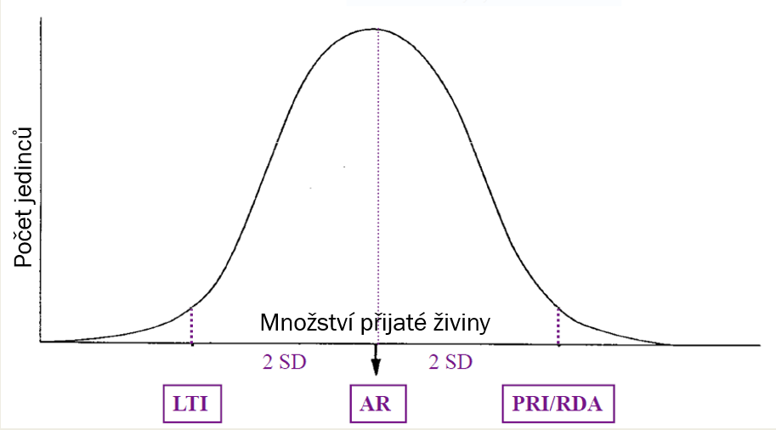
Nutriční standardy III

Slide 8
Typy referenčních hodnot
DRVs – dietary reference values
  PRI – population reference intake – referenční příjem pro populaci
  AR – average requirement – průměrná potřeba živiny
  AI – average intake – průměrný přívod živiny
  LTI – lowest threshold intake – nejnižší hranice přívodu
  UL – tolerable upper intake level – tolerovatelná horní hranice

Slide 9
AR / EAR
Average requirement / Estimated average requirement
Hodnota průměrného denního přívodu nutrientu, která naplňuje požadavky poloviny zdravých jedinců příslušné věkové skupiny a pohlaví.
Po jejím navýšení o 2 směrodatné odchylky (SD) nebo o 20–30 % získáme hodnoty PRI/RDA.

Slide 10
PRI / RDA
Population reference intake / Recommended dietary allowance
Odhadovaná hodnota průměrného denního přívodu nutrientu, která je dostatečná pro pokrytí potřeb téměř všech (97–98 %) zdravých jedinců .

Slide 11
AI
Adequate intake
Hodnota, která se používá v případě, že nelze stanovit PRI
Je doporučený průměrný denní přívod nutrientu, který je založen na pozorovaném nebo experimentálně určeném odhadu přívodu nutrientu u skupiny nebo skupin zjevně zdravých osob.

Slide 12
LTI
Lowest threshold intake
Při přívodu nižším než je hodnota LTI není na základě soudobých znalostí u většiny jedinců pravděpodobné udržení metabolické integrity.

Slide 13
UL
Tolerable upper intake level
Nejvyšší úroveň celkového dlouhodobého přívodu živiny, při níž jedinec z běžné populace s nejvyšší pravděpodobností není vystaven riziku.

Slide 14
Nutriční standardy v ČR
V ČR nejsou žádné oficiálně přijaté výživové doporučené dávky (VDD)
„Doporučené denní dávky“ jsou používané pouze pro značení potravin
  Vyhláška MZ ČR č. 450/2004 Sb., o označování výživové hodnoty potravin ve znění vyhlášky č. 330/2009 Sb. a vyhláškou č. 225/2008 Sb., kterou se stanoví požadavky na doplňky stravy a na obohacování potravin, ve znění vyhlášky č. 352/2009 Sb.

Slide 15
Kde nalezneme nutriční standardy?
DACH
  vydává německá, rakouská a švýcarská společnost pro výživu
  u nás vydání z roku 2011
  aktuální hodnoty
    https://www.dge.de/wissenschaft/referenzwerte/
EFSA
  Dietary Reference Values for nutrients z roku 2017
  dostupné zde
    https://www.efsa.europa.eu/sites/default/files/2017_09_DRVs_summary_report.pdf

Slide 16
Obecná výživová doporučení
Určena pro širokou veřejnost
Doporučují spotřebu určitých typů potravin, které mají vztah k ochraně zdraví populačních skupin
Používají se k vyjádření kvalitativnímu nebo kvantitativnímu, ve vztahu k celkové výživě
Mnohdy popisují jen rámec pro spotřebu jednotlivých živin
Příklad
  „Jezte různé druhy ovoce a zeleniny, alespoň 400 g denně, přednostně čerstvé a místního původu.“
  „Omezujte příjem kuchyňské soli, celkový denní příjem soli nemá být větší než 5 g (1 čajová lžička).“

Slide 17
Doporučení pro populaci
Měla by splňovat 5 kritérií
  srozumitelnost
  zapamatovatelnost
  schopnost vzbudit zájem
  schopnost vzbudit ochotu k účasti
  schopnost vyvolat skutečné změny chování

Slide 18
Příklady
WHO, 2003
  bílkoviny 10–15 % CEP
  tuky 15–30 % CEP
  sacharidy 55–75 % CEP
EFSA
  bílkoviny 12–20 % CEP
  tuky 20 – 35 % CEP
  sacharidy 45–60 % CEP

Slide 19
10 kroků k pevnému zdraví
Ministerstvo zdravotnictví ČR, Praha 2005
Jezte vyváženou pestrou stravu založenou více na potravinách rostlinného původu.
Udržujte svou hmotnost a obvod pasu v doporučeném rozmezí (v dospělosti BMI 18,5–25; obvod pasu u mužů ne více než 94 cm a u žen ne více než 80 cm). Pravidelně se věnujte pohybové aktivitě (ochranný účinek na zdraví má například 30 minut, lépe však 1 hodina, nepřetržité rychlé chůze denně).
Jezte různé druhy ovoce a zeleniny, alespoň 400 g denně, přednostně čerstvé a místního původu.
Kontrolujte příjem tuků, snižte spotřebu potravin s jejich vysokým obsahem (např. uzenin, tučných sýrů, čokolád, chipsů). Dávejte přednost rostlinným olejům před živočišnými tuky. Denně konzumujte mléko nebo mléčné výrobky se sníženým obsahem tuku.
Několikrát denně jezte chléb, pečivo, těstoviny, rýži nebo další výrobky z obilovin (zejména celozrnné) a brambory.
Nahrazujte tučné maso a masné výrobky rybami, luštěninami a netučnou drůbeží.
Pokud pijete alkoholické nápoje, vyvarujte se jejich každodenní konzumaci a nepřekračujte denní dávky 20 g alkoholu (tj. 0,5 l piva nebo 2 dcl vína nebo 5 cl 40% destilátu).
Omezujte příjem kuchyňské soli, celkový denní příjem soli nemá být vyšší než 5 g (1 čajová lžička), a to včetně soli skryté v potravinách. Používejte sůl obohacenou jódem.
Vybírejte potraviny s nízkým obsahem cukru, omezujte sladkosti. Sladké nápoje nahrazujte dostatečným množstvím neslazených nápojů, např. vody.
Podporujte plné kojení do ukončeného 6. měsíce věku, poté kojení s příkrmem do 2 let věku dítěte i déle.

Slide 20
Zdravá třináctka
Fórum zdravé výživy, 2006
Udržujte si přiměřenou stálou tělesnou hmotnost charakterizovanou BMI (18,5–25,0) kg/m² a obvodem pasu pod 94 cm u mužů a pod
80 cm u žen.
Denně se pohybujte alespoň 30 minut např. rychlou chůzí nebo cvičením.
Jezte pestrou stravu, rozdělenou do 4–5 denních jídel, nevynechávejte snídani.
Konzumujte dostatečné množství zeleniny (syrové i vařené) a ovoce, denně alespoň 500 g (zele-niny 2x více než ovoce), rozdělené do více porcí; občas konzumujte menší množství ořechů.
Jezte výrobky z obilovin (tmavý chléb a pečivo, nejlépe celozrnné, těstoviny, rýži) nebo brambory nejvýše 4x denně, nezapomínejte na luštěniny (alespoň 1x týdně).
Jezte ryby a rybí výrobky alespoň 2x týdně.
Denně zařazujte mléko a mléčné výrobky, zejména zakysané; vybírejte si přednostně polotučné a nízkotučné.
Sledujte příjem tuku, omezte množství tuku jak ve skryté formě (tučné maso, tučné masné a mléčné výrobky, jemné a trvanlivé pečivo s vyšším obsahem tuku, chipsy, čokoládové výrobky), tak jako pomazánky na chléb a pečivo a při přípravě pokrmů. Pokud je to možné nahrazujte tuky živočišné rostlinnými oleji a tuky.
Snižujte příjem cukru, zejména ve formě slazených nápojů, sladkostí, kompotů a zmrzliny.
Omezujte příjem kuchyňské soli a potravin s vyšším obsahem soli (chipsy, solené tyčinky a ořechy, slané uzeniny a sýry), nepřilosujte hotové pokrmy.
Předcházejte nákazám a otravám z potravin správným zacházením s potravinami při nákupu, uskladnění a přípravě pokrmů; při tepelném zpracování dávejte přednost šetrným způsobům, omezte smažení a grilování.
Nezapomínejte na pitný režim, denně vypijte minimálně 1,5 I tekutin (voda, minerální vody, slabý čaj, ovocné čaje a šťávy, nejlépe neslazené).
Pokud pijete alkoholické nápoje, nepřekračujte denní příjem alkoholu 20 g (200 ml vína, 0,51 piva, 50 ml lihoviny).

Slide 21
Doporučení založená na skupinách potravin
Taky známé jako food-based dietary guidelines – FBDG
Reprezentují převod obecných doporučení pro energii a nutrienty na potraviny do formy, která se dá mnohem lépe využít v praxi jako doporučení určené široké veřejnosti nebo specifickým skupinám populace.
Jsou vyjádřeny v podobě počtu typických porcí.
Potraviny nebo potravinové skupiny doporučené ke konzumaci by měly být běžně dostupné na trhu a cenově přijatelné pro většinu populace.
FBDG by měly být snadno použitelné pro osoby s různým životním stylem, osoby různého věku apod.
Velký význam má grafická podoba těchto doporučení – v našich podmínkách se nejčastěji užívá výživová pyramida.

Slide 22
FBDG
Charakteristika podle Světové zdravotnické organizace (WHO)
  vyjádření principů osvěty ve výživě převážně formou potravin
  určeno k použití jednotlivci z řad široké veřejnosti
  pokud vyjádření není provedeno pouze formou potravin, je psáno jazykem, který obsahuje co nejméně odborných termínů z oblasti nutriční vědy
Doporučení FBDG se vyhýbají použití číselného vyjádření doporučeného množství živin (např. doporučených denních dávek) nebo cílů pro populaci, ale zajišťují praktické vysvětlení těchto stravovacích doporučení jednotlivcům v populaci.
Potraviny jsou do potravinových skupin rozděleny na základě podobného nutričního složení.
Zohledňují kulturní zvyky, náboženství, prostředí dané země, dostupnost potravin…
Cíl: rozvíjet a upevňovat zdraví lidí = populace  vyvážená, přiměřená a pestrá strava

Slide 23
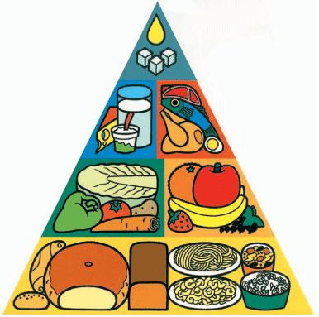
Potravinová pyramida MZ ČR

Slide 24
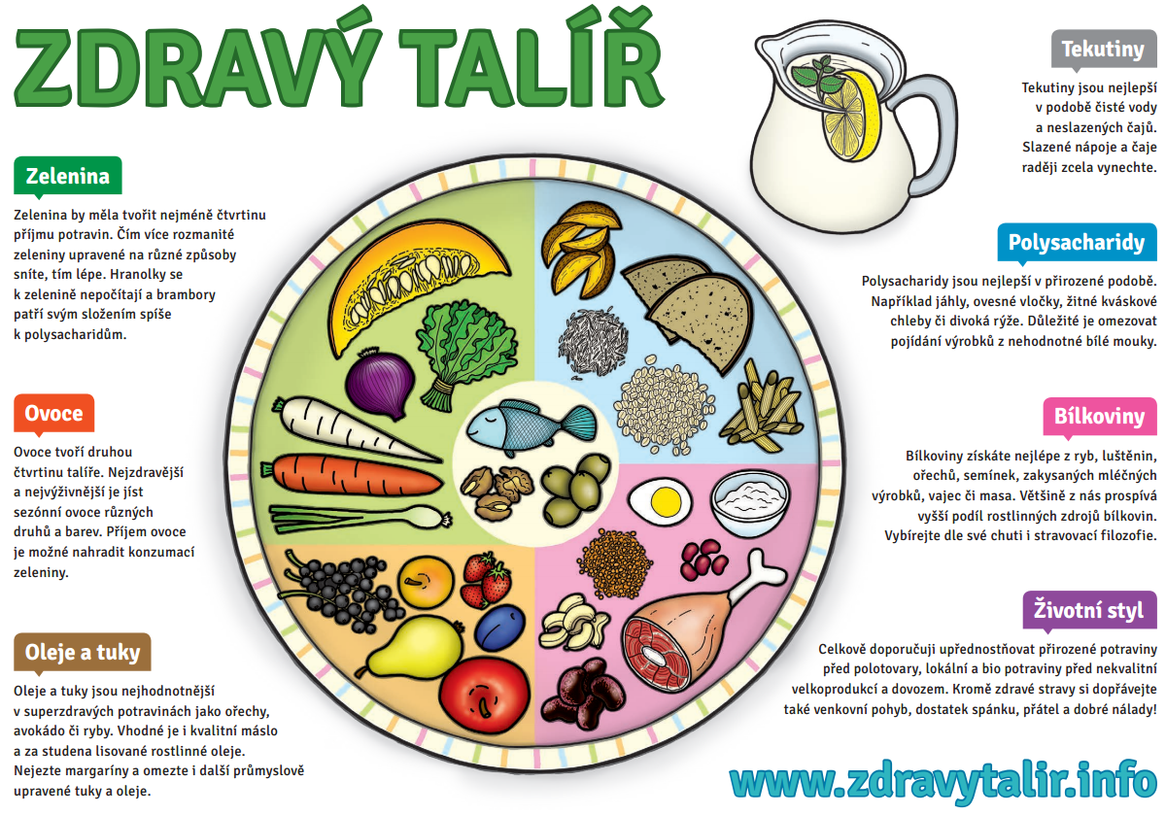
Zdravý talíř Margit Slimákové

Slide 25
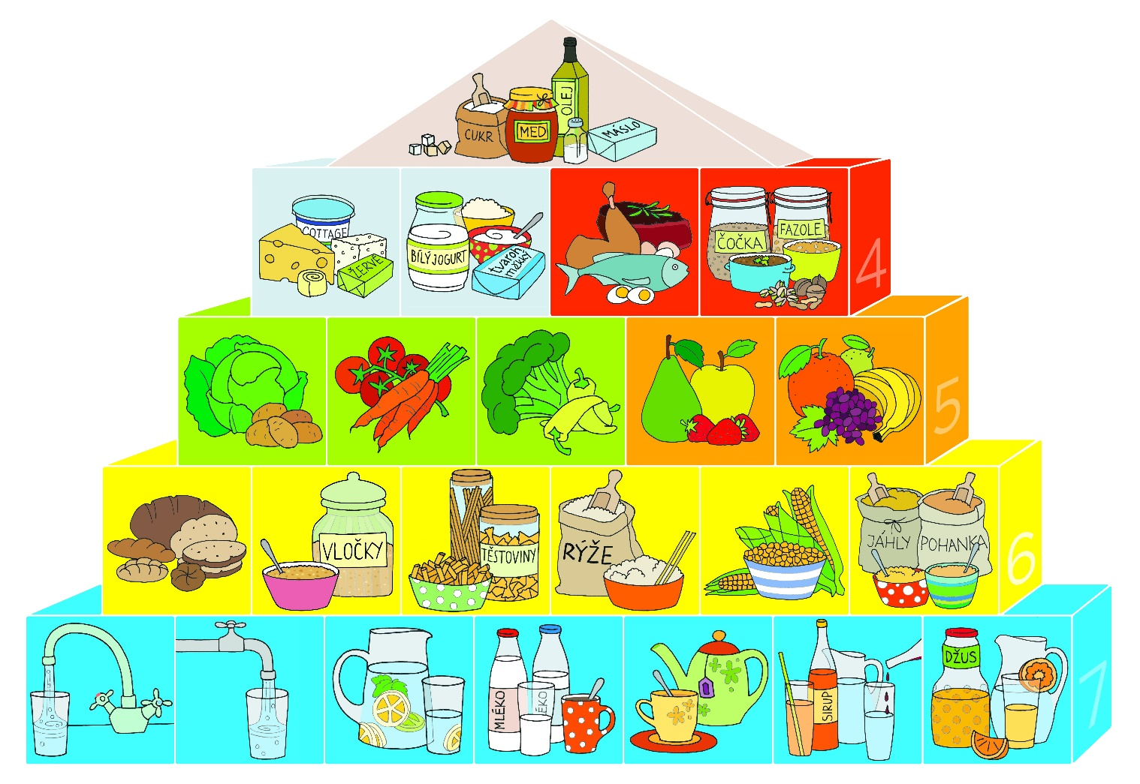
Pyramida výživy projektu Pohyb a výživa

Slide 26
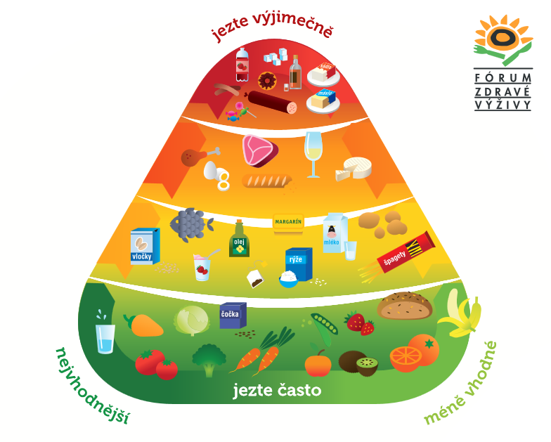
Potravinová pyramida Fóra zdravé výživy

Slide 27
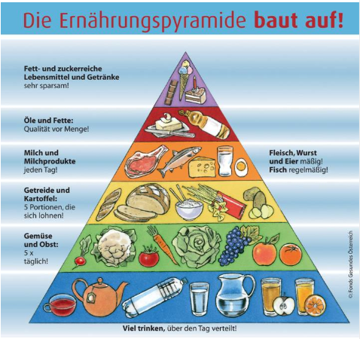
Rakouská potravinová pyramida

Slide 28
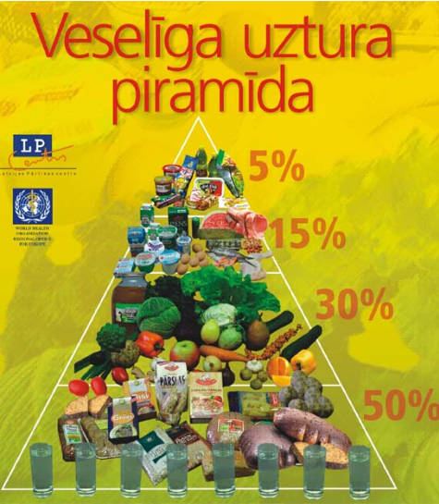
Lotyšská potravinová pyramida

Slide 29
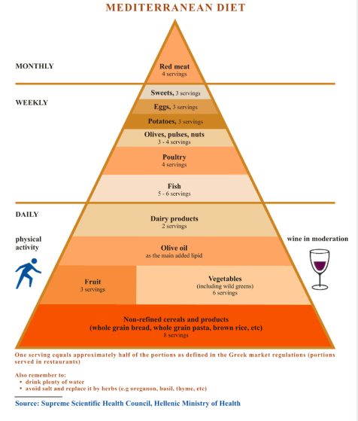
Řecká potravinová pyramida

Slide 30
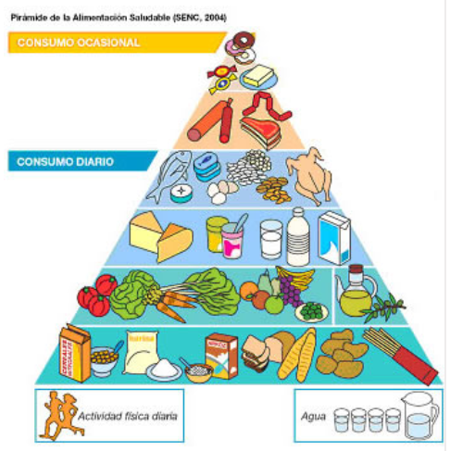
Španělská potravinová pyramida

Slide 31
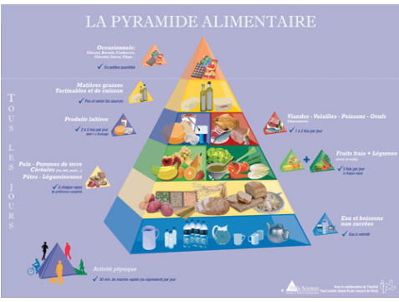
Belgická potravinová pyramida

Slide 32
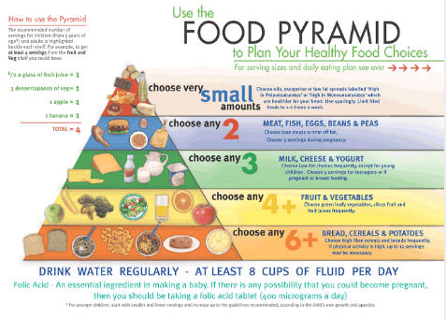
Irská potravinová pyramida

Slide 33

Francouzské schody

Slide 34
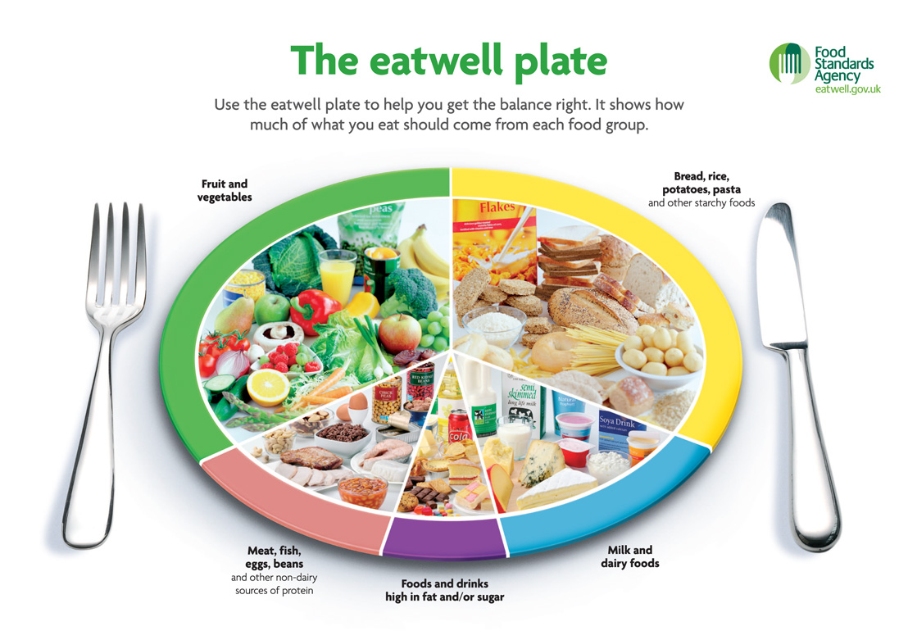
Britský potravinový talíř

Slide 35
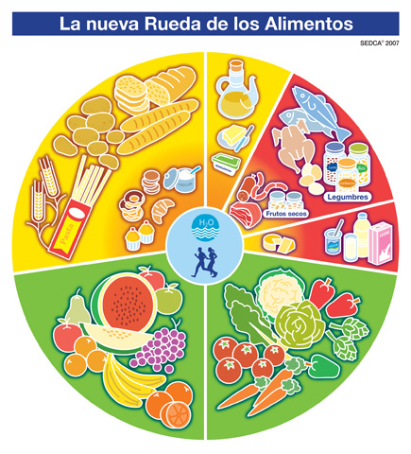
Španělské kolo

Slide 36
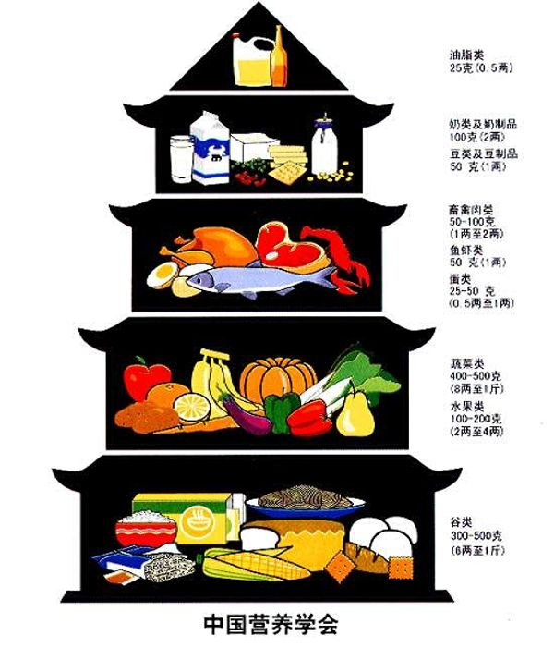
Čínská pagoda

Slide 37




Kde získávat informace
EUFIC (http://www.eufic.org/)
  Evropská rada pro informace o potravinách (European Food Information Council, EUFIC) je nezisková organizace, která poskytuje vědecky podložené informace o bezpečnosti a jakosti potravin, zdraví a výživě médiím, výživovým odborníkům, lékařům, pedagogům a lidem ovlivňujícím veřejné mínění tak, aby byly pro spotřebitele srozumitelné.
EFSA (http://www.efsa.europa.eu/)
  Evropský úřad pro bezpečnost potravin (zdravotní nezávadnost) (European Food Safety Authority, EFSA – dále jen „úřad“) poskytuje nezávislé vědecké poradenství ve všech otázkách, které mají přímý nebo nepřímý dopad na bezpečnost potravin – včetně zdraví zvířat a jejich dobrých životních podmínek a ochrany rostlin. Úřad poskytuje též poradenství v otázkách výživy z hlediska právních předpisů Společenství. Úřad otevřeně a transparentně komunikuje s veřejností o všech otázkách, které jsou v jeho kompetenci.
SPOLEČNOST PRO VÝŽIVU (http://www.vyzivaspol.cz/spolecnost-pro-vyzivu/)
INFORMAČNÍ CENTRUM BEZPEČNOSTI POTRAVIN (www.bezpecnostpotravin.cz)
NUTRIDATABÁZE (https://www.nutridatabaze.cz/)
STÁTNÍ ZDRAVOTNÍ ÚSTAV (http://www.szu.cz/)

Slide 38
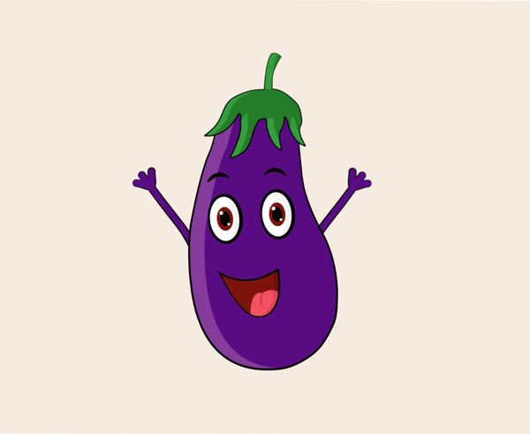
Děkuji za pozornost

